Slide 1
المحافظة على الموارد في وطني
أولا: ترشيد استخدام الموارد في وطني
ثانيا: إعادة الاستخدام لبعض الموارد
ثالثا: التدوير وفوائده

Slide 2
المحافظة على الموارد في وطني
الموارد الطبيعة محدودة في وطننا كالمياه والطاقة لذا يجب علينا ترشيد استخدامها باتباع الآتي.
طرق المحافظة على الموارد في وطني
التدوير
إعادة الاستخدام
ترشيد الاستهلاك

Slide 3
الحفاظ على الموارد في وطني
الموارد الطبيعة محدودة في وطننا كالمياه والطاقة لذا يجب علينا ترشيد استخدامها باتباع الآتي.
أولا- ترشيد الاستهلاك
الترشيد: الاستخدام المعتدل للموارد بعيدا عن الإسراف
ولترشيد الاستهلاك يكون بعمل ما يأتي
1- لترشيد استهلاك الماء نستخدم أدوات توفير المياه لوقف هدرها.
2- لترشيد استهلاك الكهرباء نستخدم السخان الشمسي بدلا من السخان الكهربائي في تسخين المياه
3- لترشيد استهلاك الكهرباء استغلال الطاقة الشمسية نهارا

Slide 4
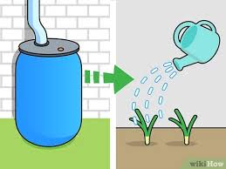
الحفاظ على الموارد في وطني
ثانيا- إعادة الاستخدام:
يمكن الاستفادة من المواد والأدوات المستخدمة عن طريق الآتي:
1- إعادة استخدام المياه في ري حديقة المنزل.
2- إهداء القصص بعد قراءتها للأصدقاء او التبرع بها.
3- التبرع بالملابس الزائدة عن الحاجة.

Slide 5
الحفاظ على الموارد في وطني
ثانيا- التدوير: هو تحويل النفايات إلى مواد جديدة وذلك بفرزها وإعادة تصنيعها.
و في ما يأتي أبرز فوائد للتدوير:
1- توفير الطاقة.
2- تنظيف الطبيعة من النفايات والحفاظ على البيئة من التلوث.
3- تقليل الاعتماد على استيراد المواد من الخارج.

Slide 6
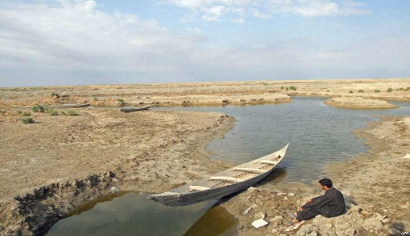
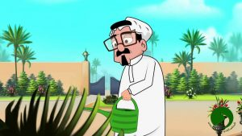
إجابة فكر
1- محدودة قليلة
2- ترشيد عدم اسراف
3- هدر الإسراف

